Slide 1
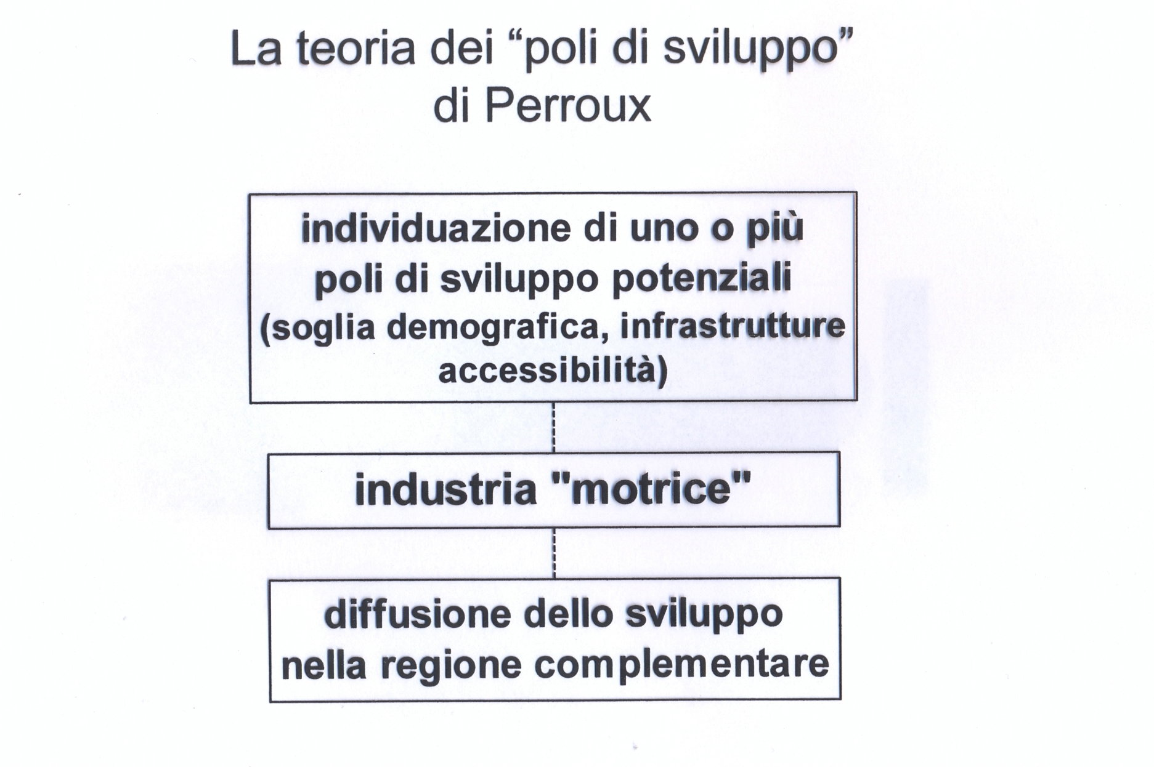

Slide 2
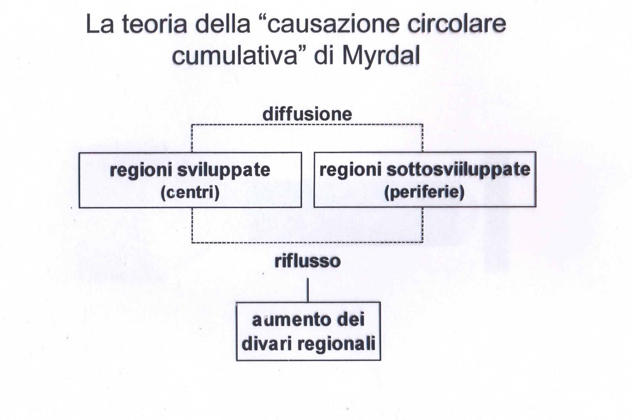

Slide 3
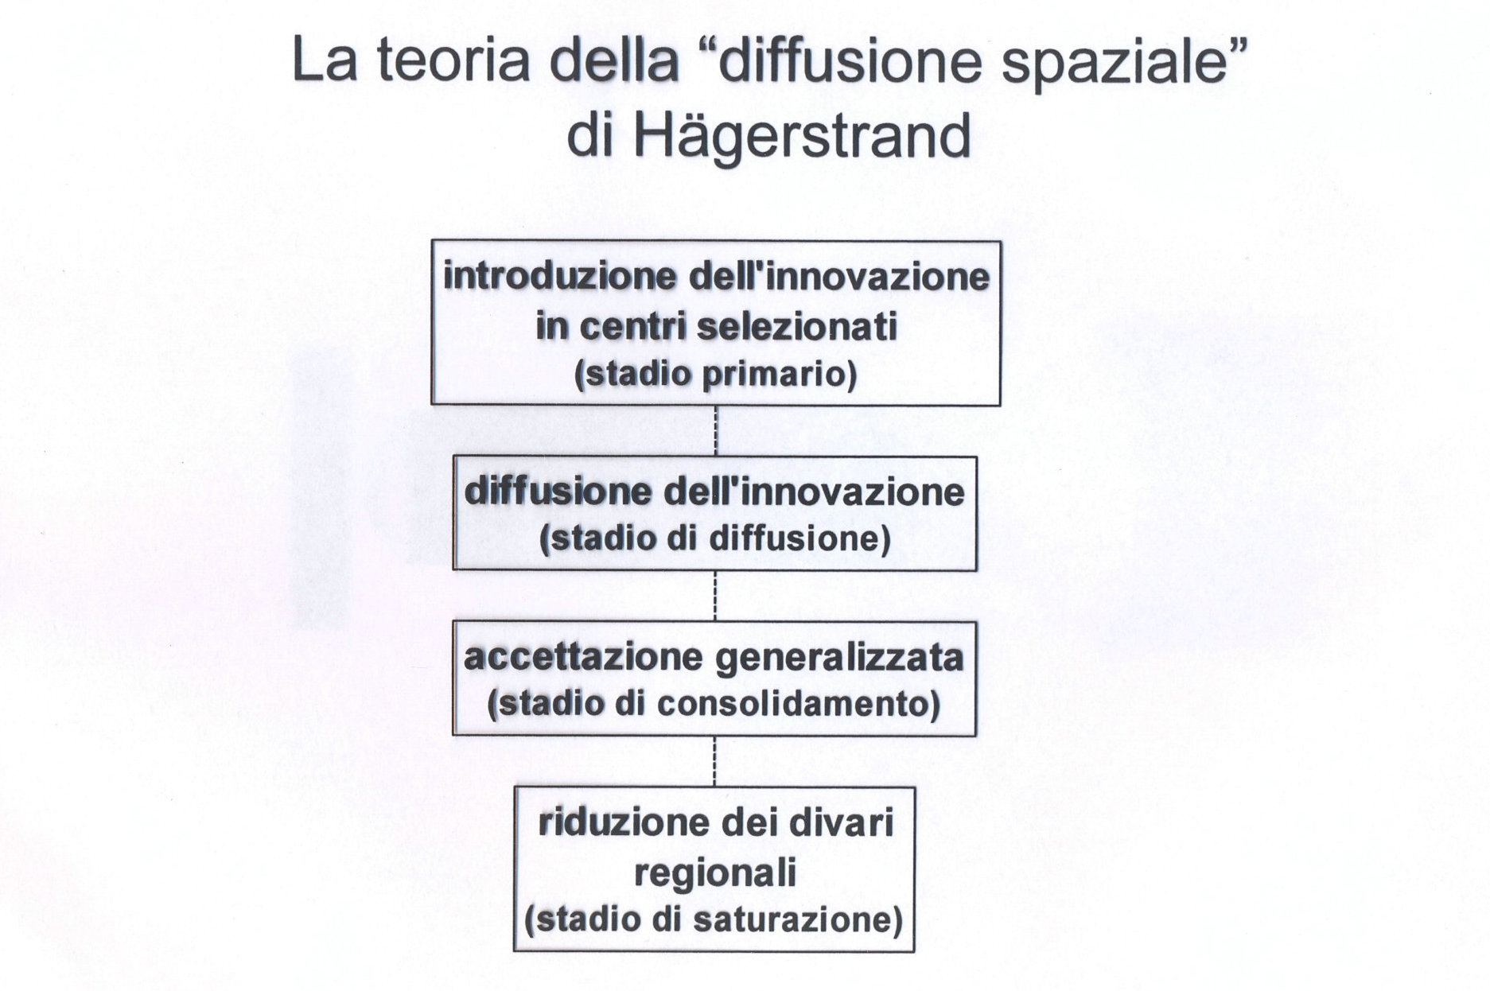

Slide 4
l’evoluzione del pensiero sul rapporto società-ambiente
determinismo ambientale
possibilismo
probabilismo
volontarismo pianificazione territoriale

Slide 5
pianificazione territoriale
complesso di attività volte a programmare e coordinare l’organizzazione e la gestione pubblica e privata del territorio, inteso come bene comune produttivo di beni materiali e immateriali, immediati e futuri.

Slide 6
Aménagement du territoire
Azione volontaria e meditata di una collettività sul suo territorio, sia a livello locale (pianificazione rurale, urbana, locale), sia a livello regionale (grandi pianificazioni regionali, bonifiche), sia a livello nazionale (pianificazione del territorio)

Slide 7
La terminologia anglosassone
Physical planning
Economic land planning
Land utility planning
Social planning
Regional planning

Slide 8
I settori della pianificazione
Urbana politica della città/delle città
Rurale bonifiche (idrauliche, integrali)
Paesaggio
Localizzazione industriale

Slide 9
Le scale della pianificazione
nazionale
regionale
locale

Slide 10
Zonazione
suddivisione dello spazio geografico per l’implementazione della politica pubblica di uso del suolo

Slide 11
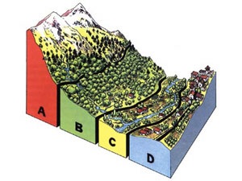
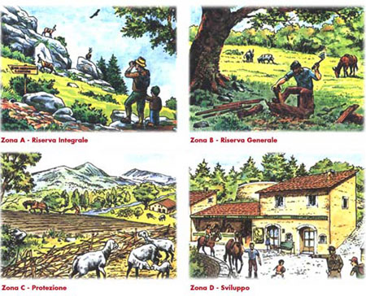
La zonazione nel PNALM
Un'importante innovazione del Parco Nazionale d'Abruzzo, Lazio e Molise è la divisione in zone all'interno dell'area protetta (zonazione), che permette di precisare i diversi usi de territorio e le attività dell'uomo possibili e compatibili con l'esistenza dei parco stesso.
Zona A - Riserva Integrale
E' la parte più delicata dal lato ecologico, naturalistico e paesaggistico, e merita la conservazione assoluta. L'accesso dei - visitatori è consentito solo a piedi, possibilmente accompagnati da una guida dei Parco, lungo appositi sentieri delimitati. E' l'area del Parco dove la natura è lasciata libera di fare il suo corso.
Zona B - Riserva Generale
Si tratta di una grande zona "verde" poco antropizzata, che bisogna conservare e in qualche caso riqualificare. Le attività tradizionali dell'uomo, quelle agro-silvopastorali, sono consentite sotto il controllo dell'Ente. La visita è permessa a piedi e a cavallo lungo gli itinerari turistici; con mezzi motorizzati esclusivamente lungo le strade carrozzabili autorizzate al traffico. Questa zona rappresenta il punto di incontro e di convivenza tra l'uomo e la natura.
Zona C - Protezione
E' l'ambiente tipicamente rurale, dove predominano e vengono incoraggiate le attività agricole e pastorali, nel rispetto delle tradizioni locali. La visita è libera. Questa zona è lo spazio dove si concentrano le attività umane compatibili con la presenza del Parco.
Zona D - Sviluppo
E' costituita dai villaggi abitati, dove i centri storici vengono restaurati e rivitalizzati. Vi si trovano inoltre attrezzature dei Parco quali aree di pic-nic, Aree faunistiche, Centri di visita e Sentieri Natura. Questa zona consente lo sviluppo di attività culturali e ricreative per le comunità locali.

Slide 12
Il paesaggio culturale
Il paesaggio è l’ipostasi della storia nel territorio, ne rivela la complessa fisionomia e consente di riconoscere e interpretare i segni della natura, degli uomini e delle loro interrelazioni.
Un paesaggio diventa culturale quando riesce a metabolizzare nella sua essenza un valore simbolico, diventando il palinsesto sedimentato e complesso dell’identità culturale di un popolo.
Ogni cultura instaura un rapporto con la natura, creando luoghi con specifici caratteri, che divengono specchio della società che li ha creati.
Nel paesaggio culturale sono individuabili i mutamenti sociali,
il modificarsi dei modi dell’abitare, di produzione,
delle forme urbane, delle attività economiche.
Un paesaggio è quindi il prodotto di una determinata
cultura in un determinato luogo.
“Piuttosto che essere un contrappunto di dettagli pittoreschi, il paesaggio è un insieme: una convergenza, un momento vissuto” (Eric Dardel, 1952)

Slide 13
Il paesaggio culturale in geografia
modello: prodotto storico-sociale avente valenza esplicativa generalizzabile
simbolo: insieme di segni da interpretare (Vallega).
realtà esterna al soggetto, che si può indagare e rappresentare facendo uso di logica analitica
realtà soggettiva che nasce all’interno del soggetto in virtù delle sue capacità di individuare nel paesaggio segni e valori

Slide 14
Il paesaggio culturale come
estetica
identità
risorsa
arena

Slide 15
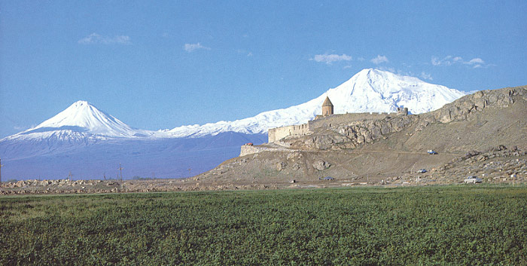

Slide 16
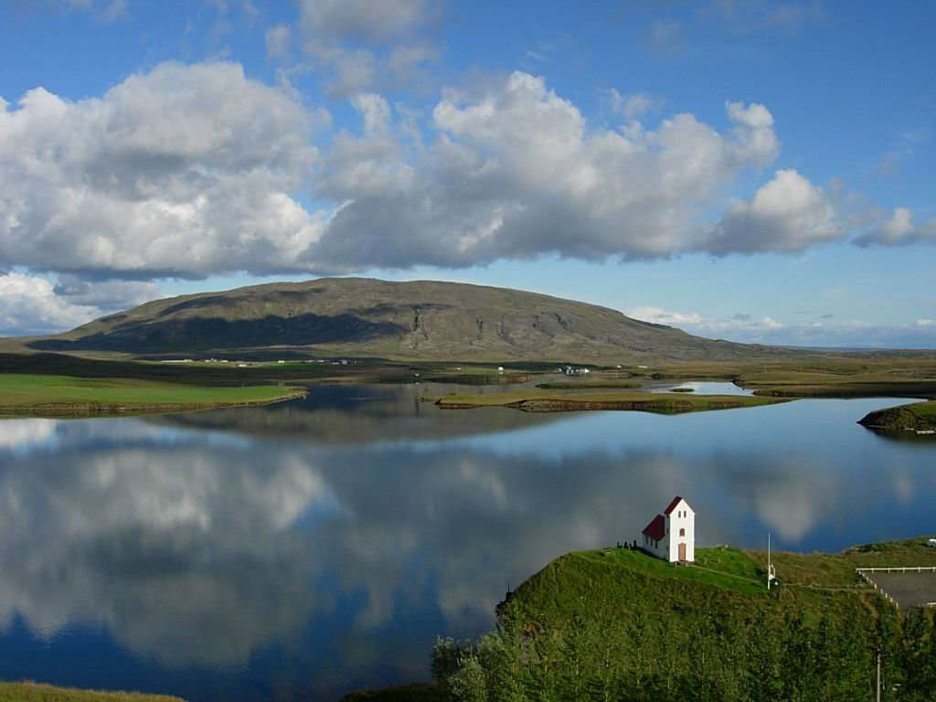

Slide 17
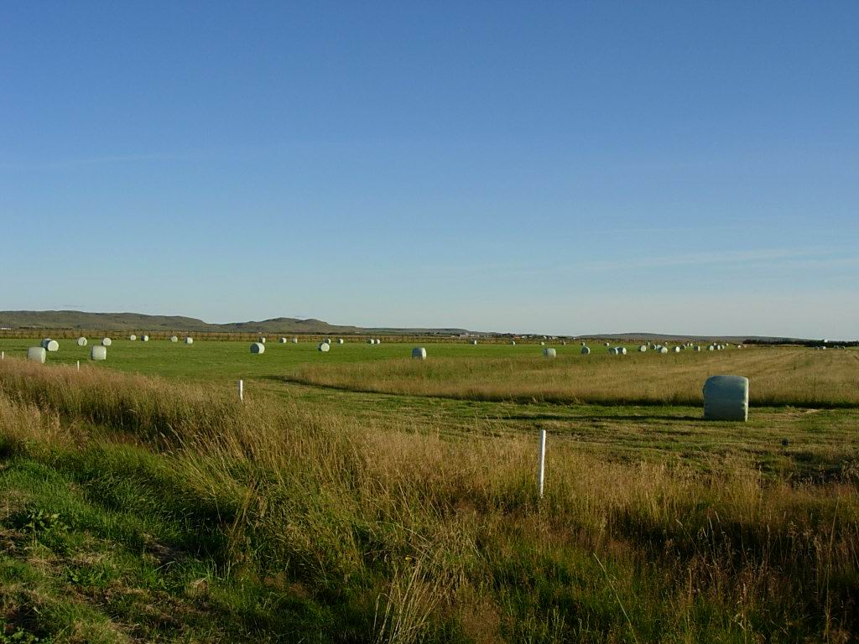

Slide 18
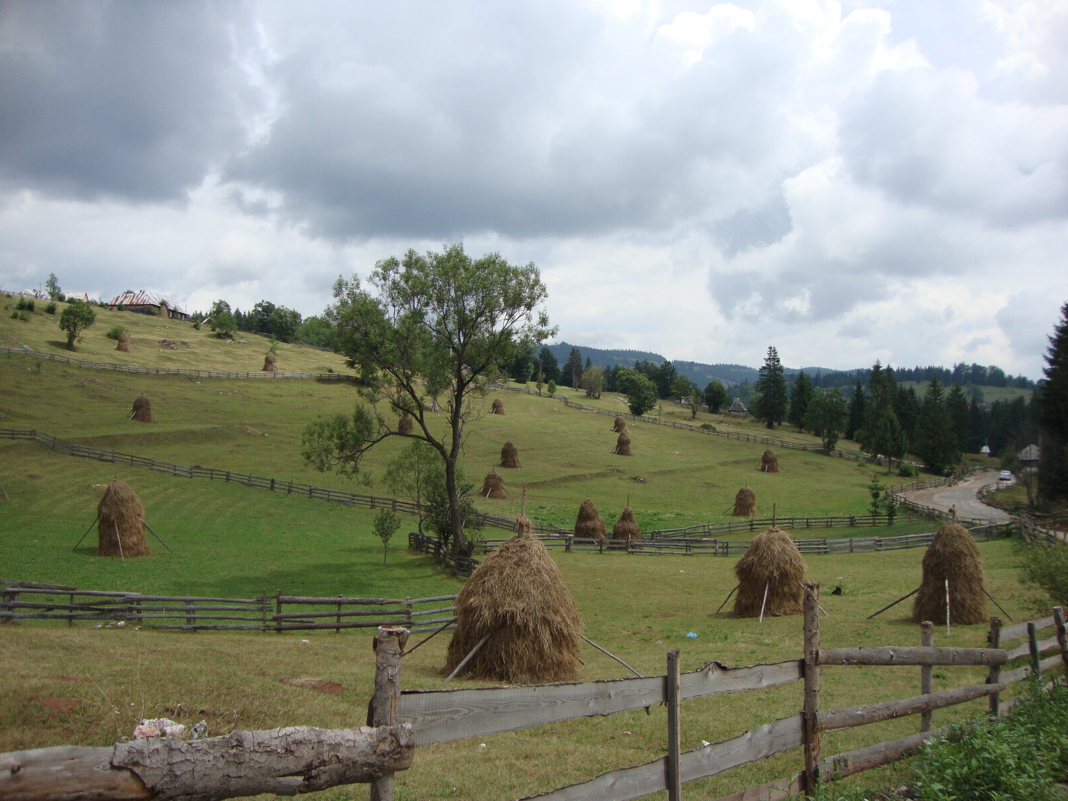

Slide 19
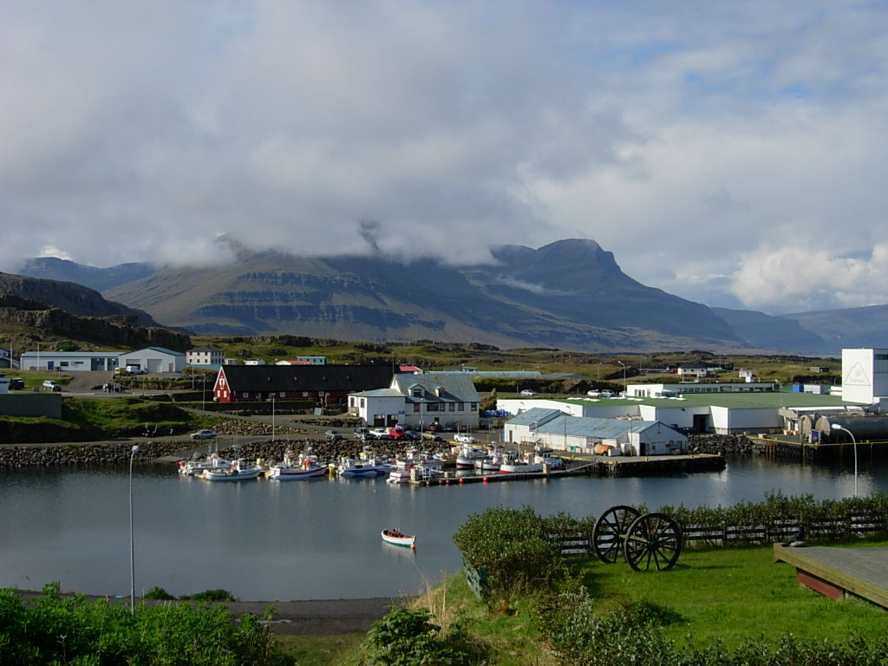

Slide 20
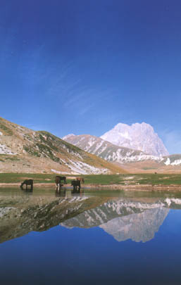
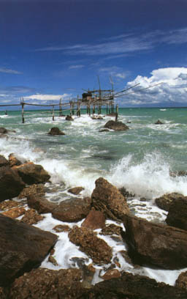

Slide 21
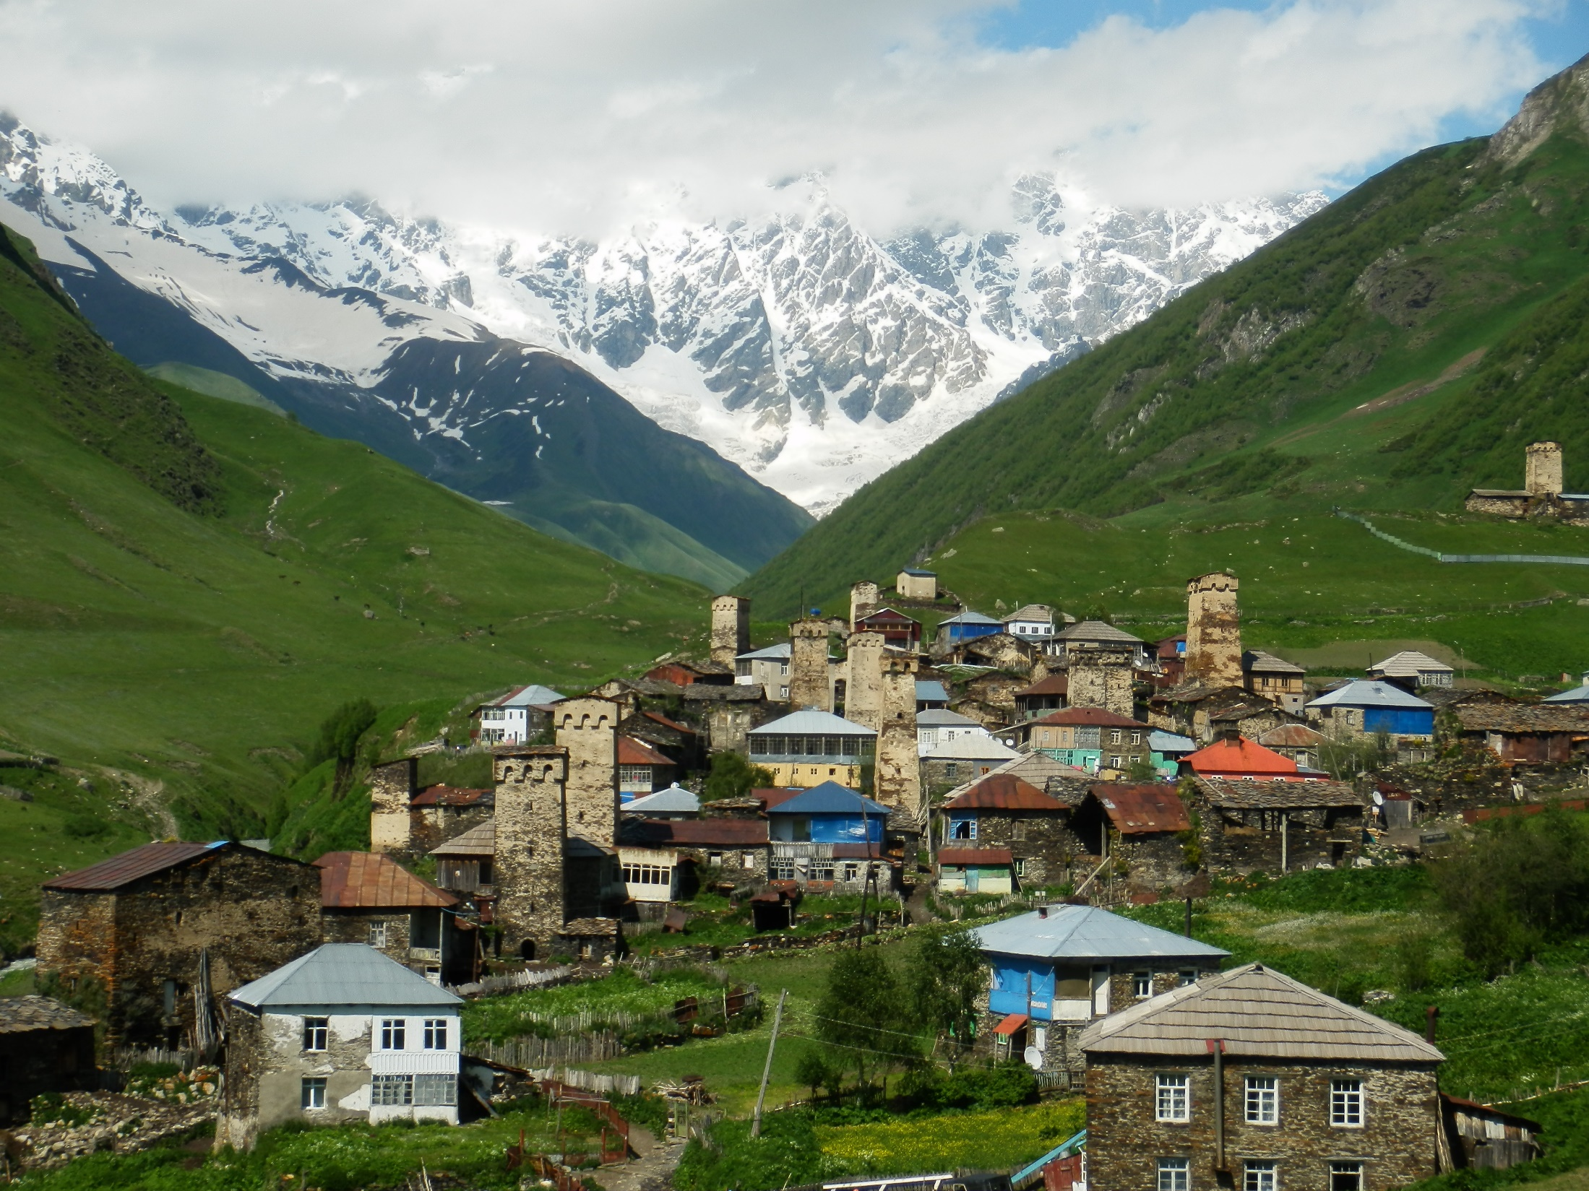

Slide 22
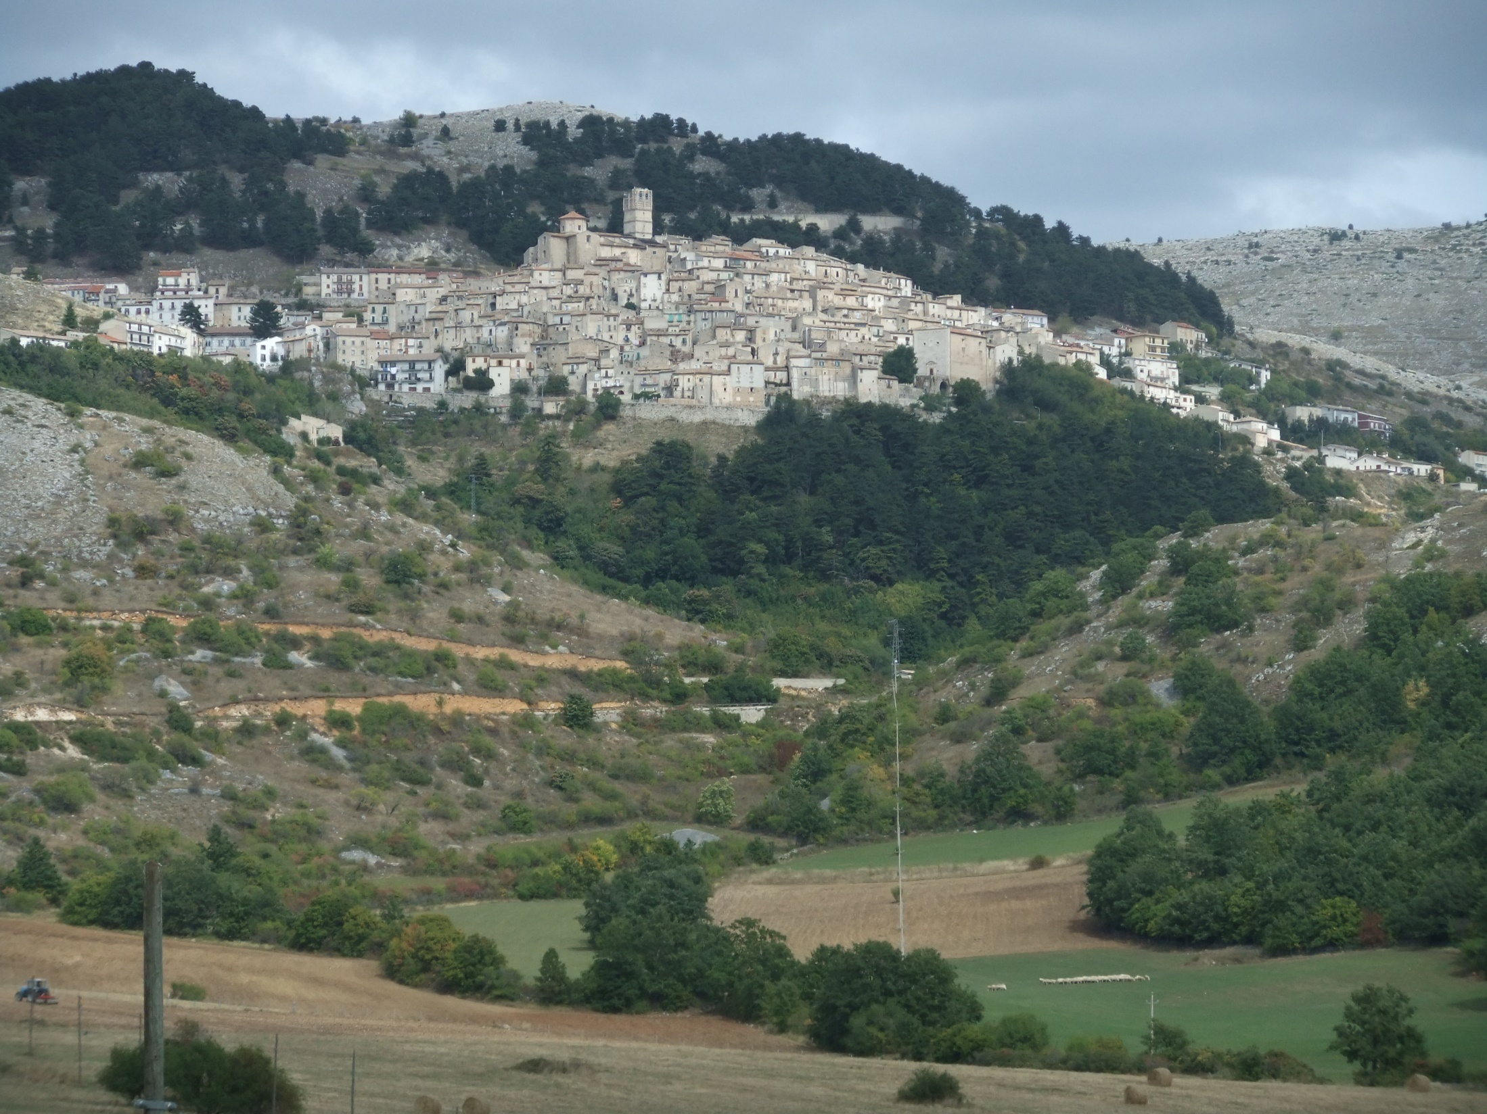

Slide 23
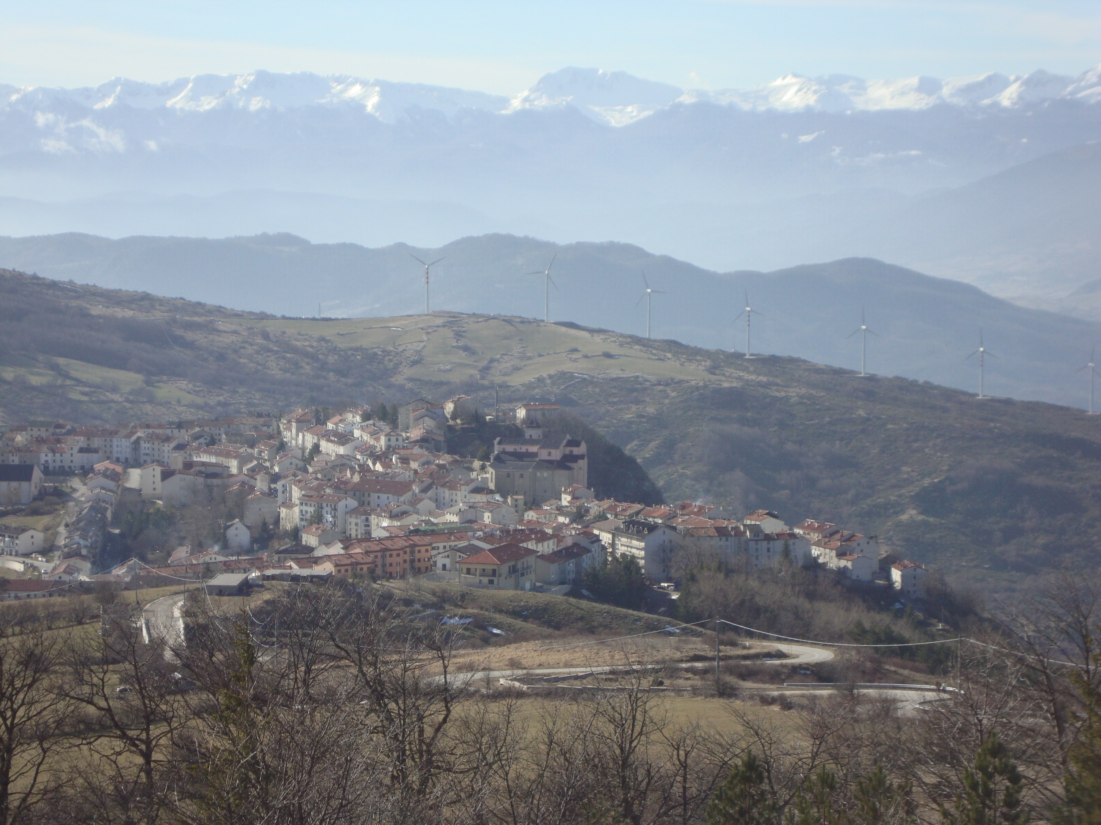

Slide 24


